Slide 2

Tecnologia em Ciência de Dados
Aprendizado de Máquina 2
Professor Kaique Almeida

Slide 3
CNNs

Slide 4
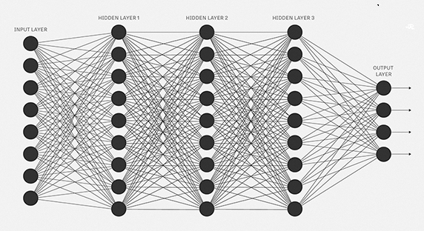

CNNs
Classificação de imagens com redes densamente conectadas
Neurônios + Dados

Slide 5
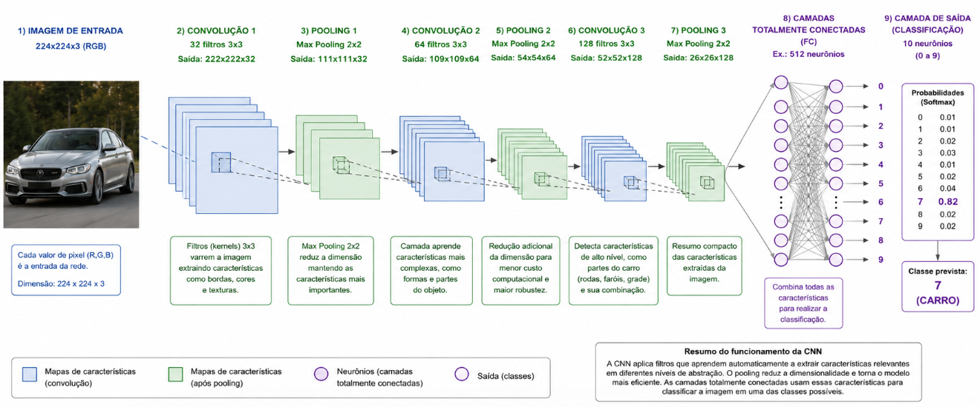
CNNs
CNNs
Convolutional Neural Networks (CNNs) - Explained

Slide 6


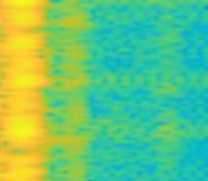


CNNs
CNNs Detecção de Falhas
Coleta
FFT
Coleta
FFT

Slide 7
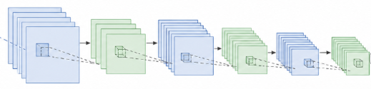
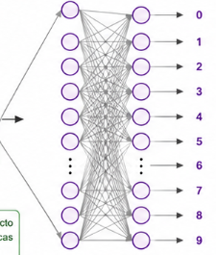
CNNs
CNNs Detecção de Falhas

Slide 8
GANs

Slide 9
GANs
Objetivo: Gerar dados sintéticos que se parecem com os dados reais
Gerador:
Gera dados falsos
Tenta produzir amostras parecidas com as reais
Discriminador:
Atua como um detetive
Detecta falsificações

Slide 10
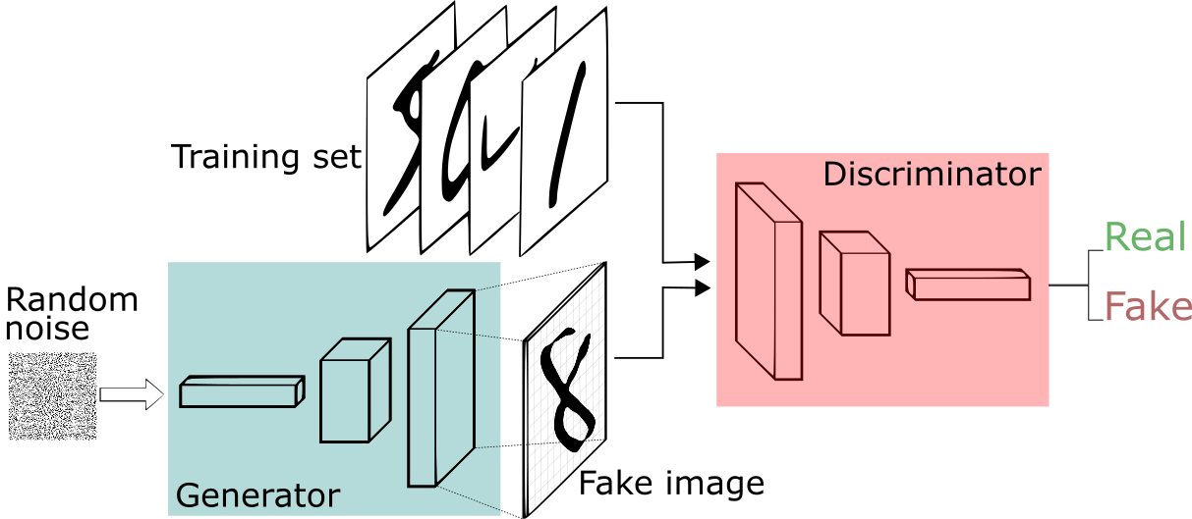
GANs

Slide 11
GANs
Função Objetivo
Treinamento Adversarial

Slide 12
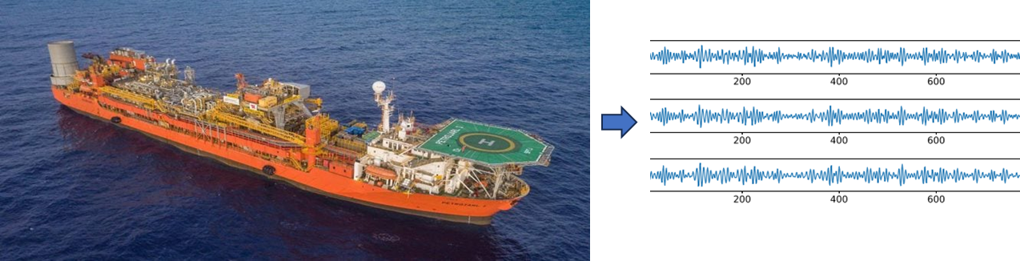

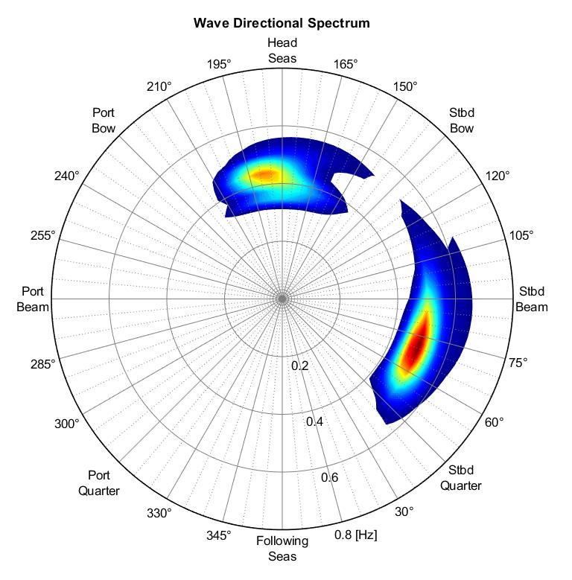
GANs
Dados de movimento
GAN
Espectro direcional de ondas

Slide 13
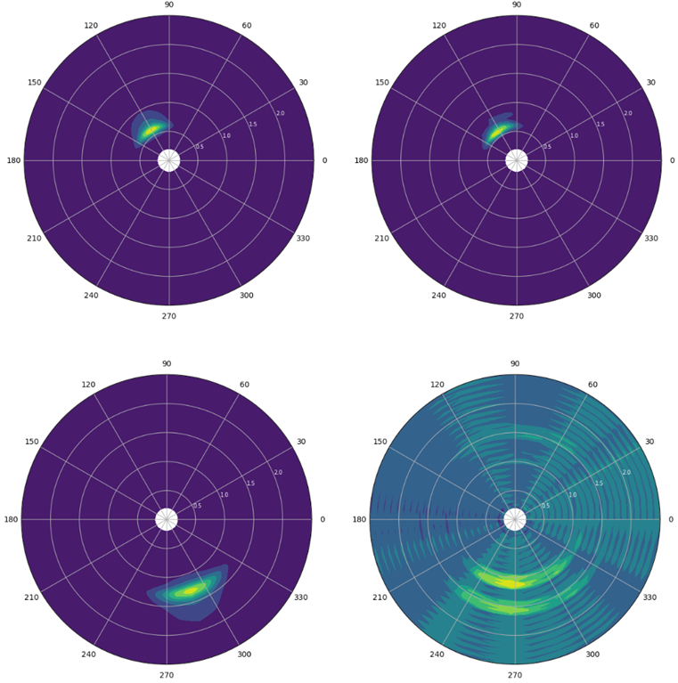
GANs
Real Gerada

Slide 14
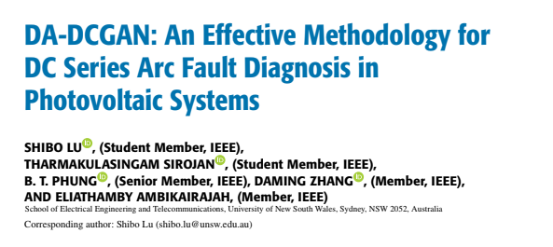
GANs

Slide 15
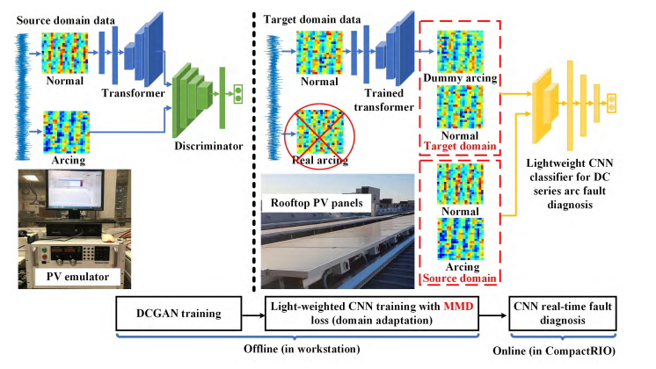
GANs

Slide 16
Auto Encoders

Slide 17
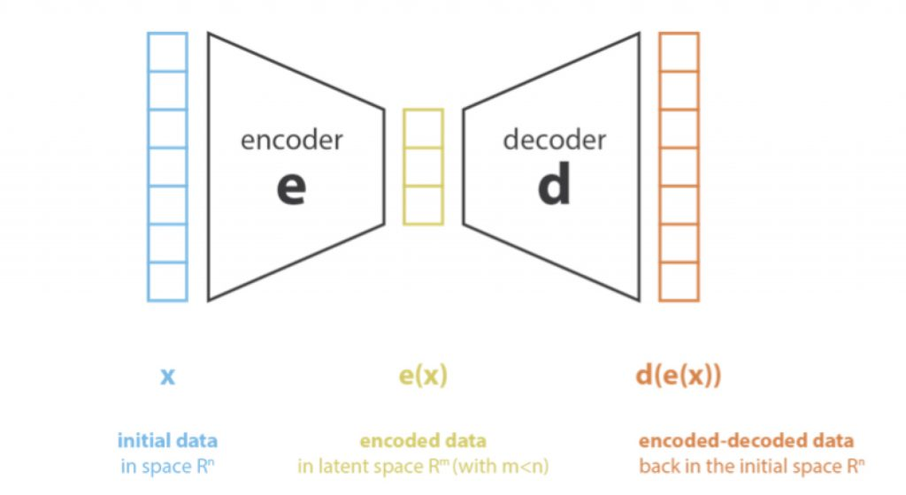
Auto Encoders

Slide 18
FIM

